Slide 1
KÍNH CHÀO QUÝ THẦY CÔ VỀ DỰ GIỜ
MÔN
Lớp 2
GV:

Slide 2
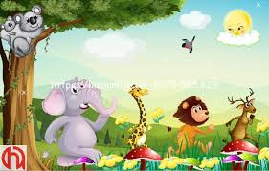
TRÒ CHƠI
Nghe đặc điểm đoán tên con vật

Slide 3
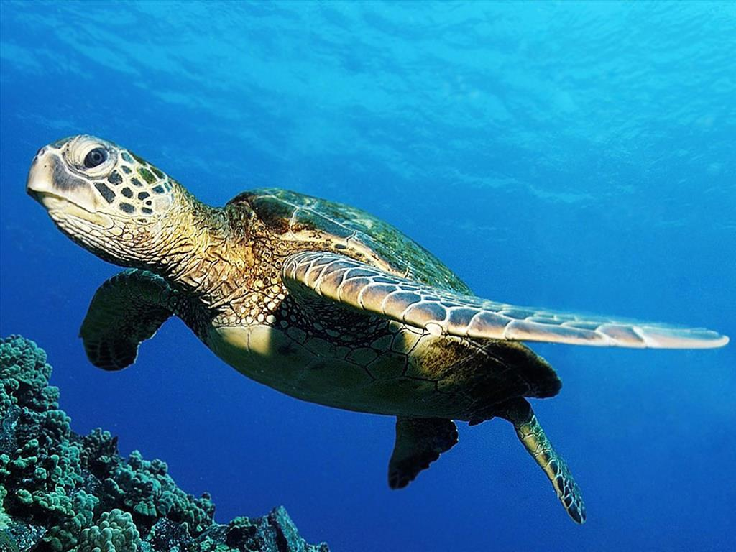
Câu 1: Con gì không có cánh
Lại sống được hai nơi
Ngày đội nhà đi chơi
Tối úp nhà nằm ngủ
CON RÙA

Slide 4
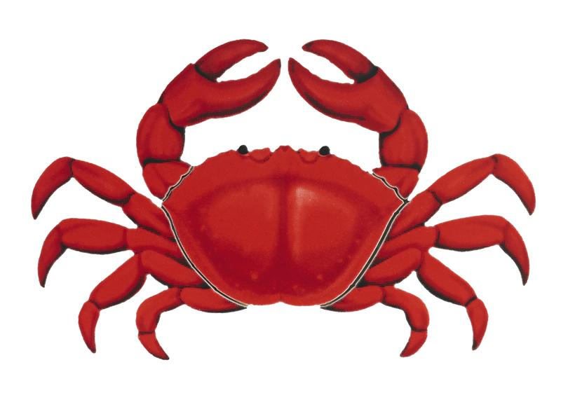
Câu 2:
Con gì tám cẳng hai càng
Chẳng đi mà lại bò ngang cả ngày
CON CUA

Slide 5
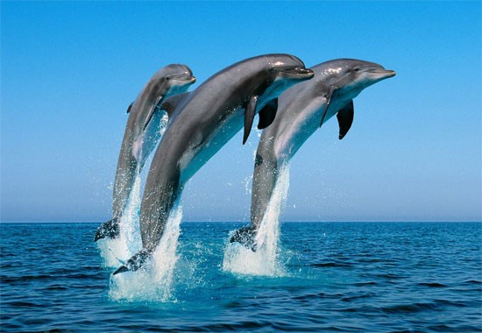
Con gì ở dưới nước
Tính hài hước
Thích làm trò
Đâu phải lợn phì, ngủ kĩ, ăn no
Sao Trư Bát Giới đến thăm dò bà con?
Câu 3
CON CÁ HEO

Slide 6
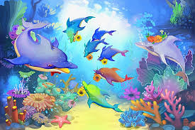
CHỦ ĐỀ 1: ĐẠI DƯƠNG MÊNH MÔNG
Bài 3: đại dương trong mắt em

Slide 7
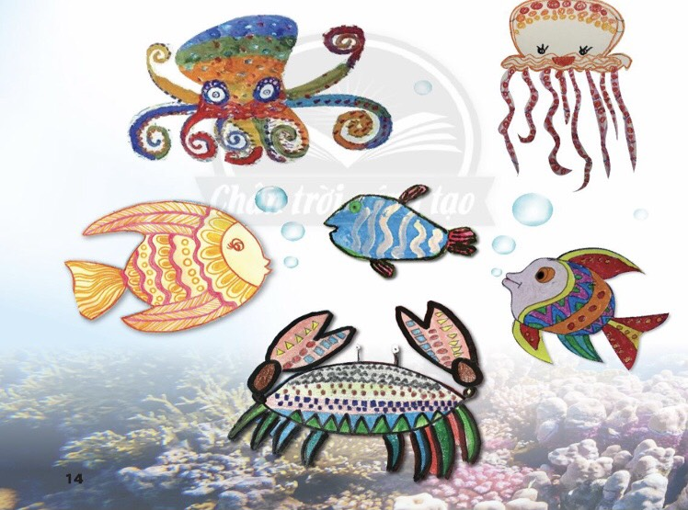
KHÁM PHÁ
-Kể tên các con vật mà nhóm
em đã cắt được từ bài 2?
-Con vật có hình dáng, màu
sắc,đặc điểm như thế nào?
-Nhóm em sẽ tạo sản phẩm
mĩ thuật chung về các loài
vật dưới đại dương như
thế nào?

Slide 8
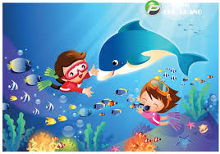
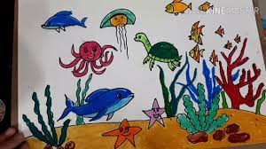
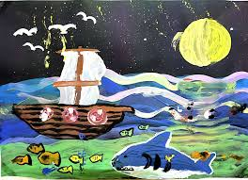
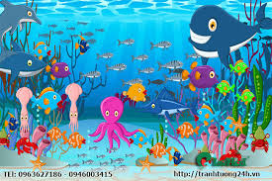
+ Các bức tranh này vẽ nội dung gì?
+ Màu sắc trong các bức tranh như thế nào?

Slide 9
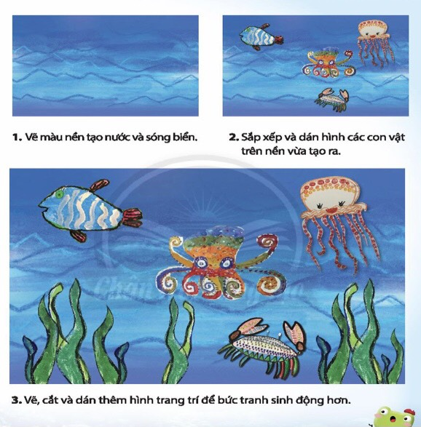
CÁCH TẠO BỨC TRANH VỚI HÌNH CÓ SẴN
Nêu các bước tạo bức tranh
với hình có sẵn?

Slide 10
+B1: Vẽ màu nền trước
+B2: Sắp xếp các con vật đã cắt vào 1 tờ giấy khổ lớn để tạo hình ảnh chính
+B3:Vẽ, cắt dán thêm các hình ảnh phụ ( cây cỏ, rong, rêu..)

Slide 11
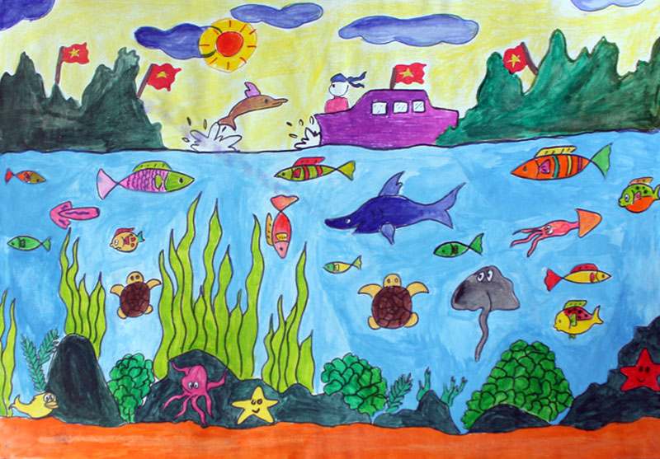
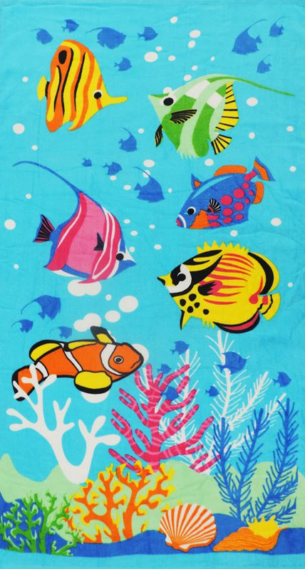
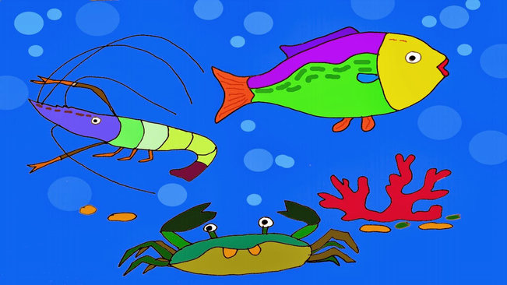
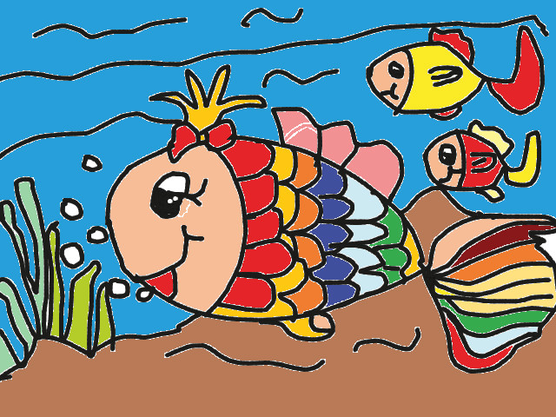
Một số bài tham khảo

Slide 12
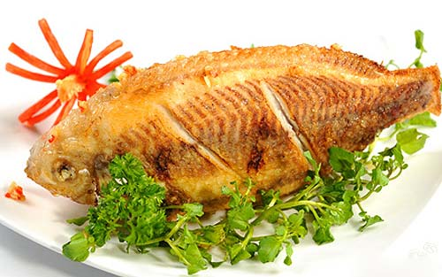
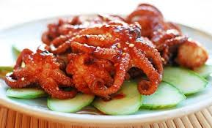
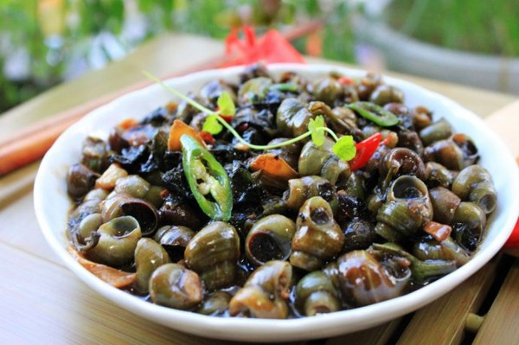
Lợi ích của các loài vật sống dưới nước.
Làm thức ăn

Slide 13
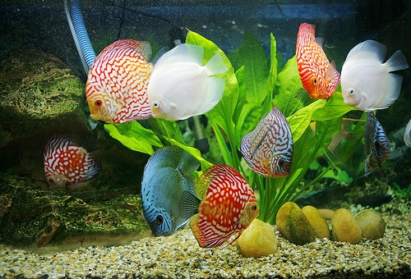
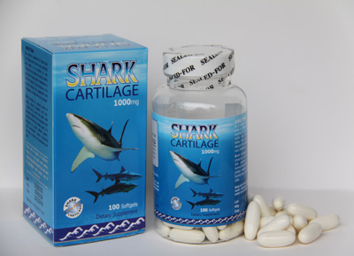
Lợi ích của các loài vật
sống dưới nước.
Làm thuốc( sụn vi cá mập: chống lão hóa xương
Làm cảnh

Slide 14
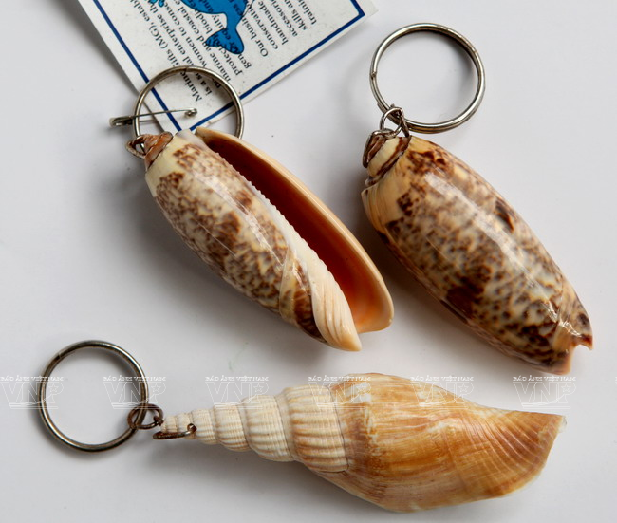
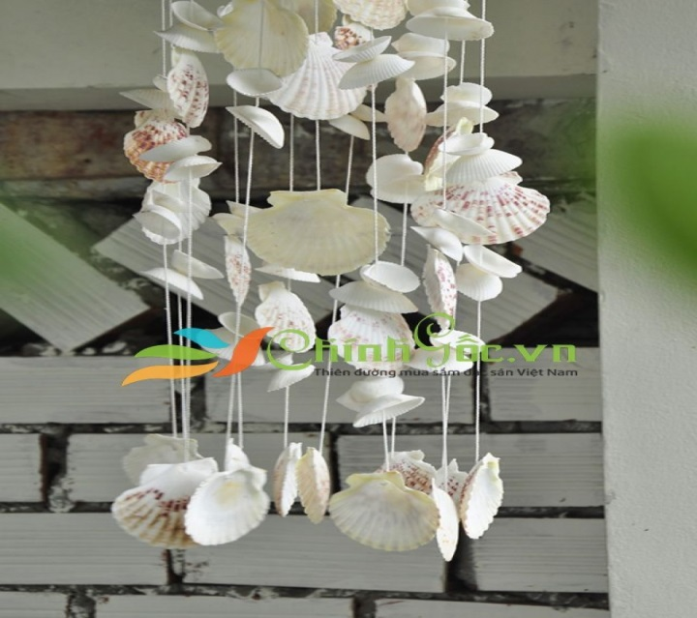
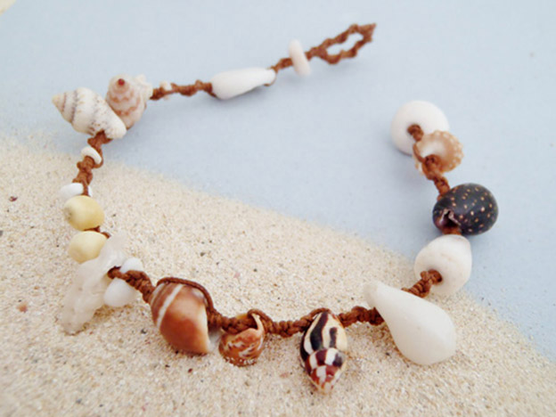
Làm trang sức,
đồ lưu niệm

Slide 15
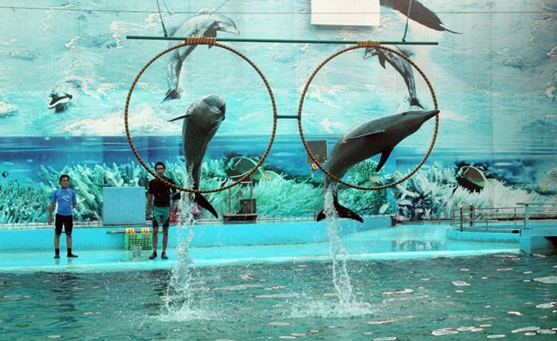
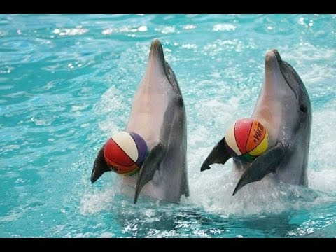
Làm xiếc, cứu người

Slide 16
Chúng ta cần làm gì để bảo vệ các
loài vật sống dưới nước?
Không xả rác bừa bãi
Không đánh bắt bừa bãi
Thay nước bể, ao, hồ
Giữ sạch nguồn nước
Cho ăn
Loài vật trong thiên nhiên
Loài vật nuôi

Slide 17
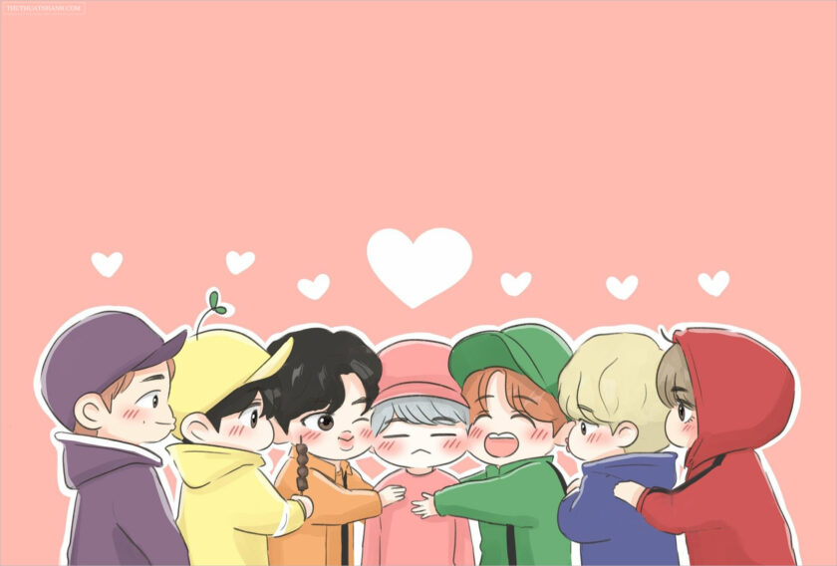
THỰC HÀNH
- Sắp xếp các con vật đã cắt vào 1 tờ giấy khổ lớn để tạo hình ảnh chính
Vẽ thêm các hình ảnh phụ ( cây cỏ, rong, rêu..
- Sắp xếp các con vật đã cắt vào 1 tờ giấy khổ lớn để tạo hình ảnh chính
Vẽ thêm các hình ảnh phụ ( cây cỏ, rong, rêu..

Slide 18
Khám phá cuộc sống đai dương
Nêu cảm nhận về sự sống dưới đại dương
Chọn con vật yêu thích diễn tả sự di chuyển của con vật bằng động tác cơ thể.

Slide 19
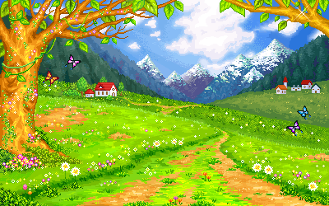
Tiết học kết thúc
Chúc quý thầy cô mạnh khoẻ
Chúc các em học tập tốt

